Slide 1
«Школа успешного родителя»
Тема:
«Конфликт.
Как его избежать?»
Подготовила:
Писарева Н.Н.,
педагог-психолог
март, 2017

Slide 2
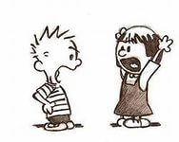
Конфликт - резкое обострение противоречий (конфликтная ситуация) и столкновение (инцидент) двух или более участников (субъектов) в процессе решения проблемы (объект), имеющей деловую или личную значимость для каждой из сторон.
Конфликт- это столкновение противоположно направленных целей, интересов, позиций, мнений или взглядов оппонентов или субъектов взаимодействия.

Slide 3
Тест К. Томаса «Стиль поведения в конфликтной ситуации»
.

Slide 6
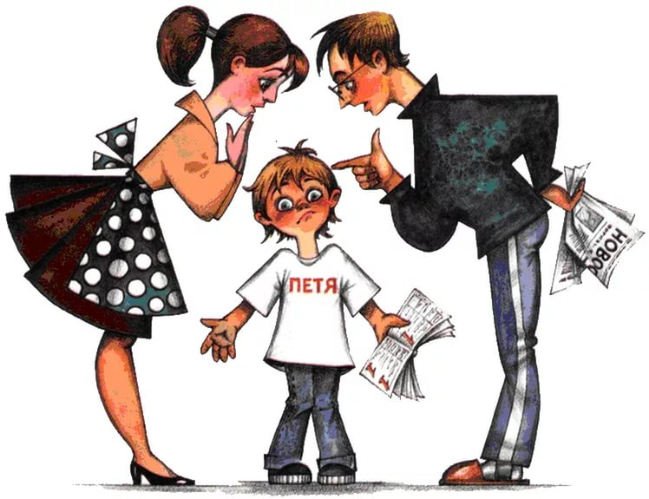
Откуда берутся конфликты?

Slide 7
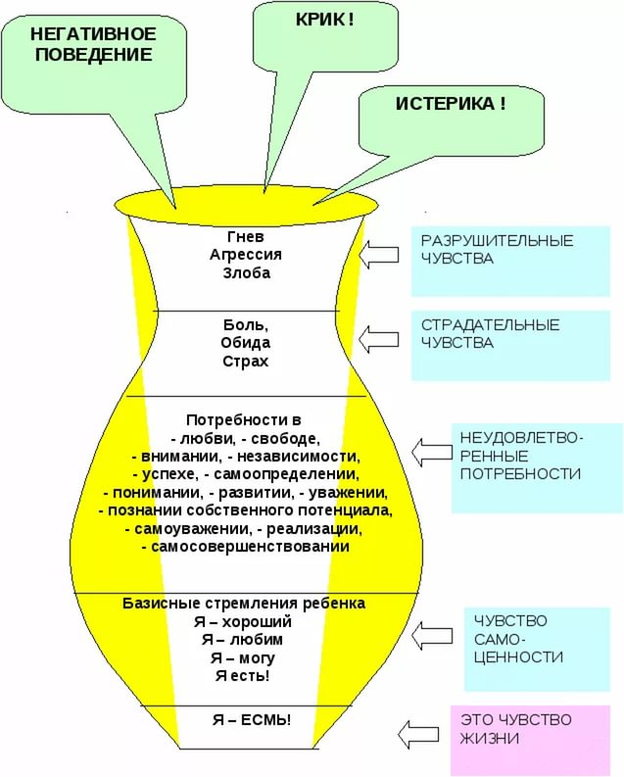
Кувшин эмоций

Slide 8
Упражнение «Статуя ребёнка»

Slide 9
Стили взаимоотношений в семье
1.«Я не могу сразу дать своё согласие, но также и не могу тебе отказать. Мы должны обговорить все подробности. Я бы хотела знать, кто ещё едет и какие у вас планы относительно этой поездки. Давай прогуляемся и поговорим об этом. Мы примем решение после того, как всё взвесим»
2.«Конечно же, можно. Я очень хочу, чтобы ты привыкала бывать среди своих сверстников. Если тебе понадобится какое-то палаточное снаряжение, то на днях мы купим всё необходимое»
3.«Ни за что. Ты даже себе не представляешь, насколько опасно принимать участие в таких походах. Больше даже не заговаривай со мной об этом, потому что мой ответ - НЕТ»
4.«Я не против. Для меня это даже удобно – отдохну в эти выходные»

Slide 10
Событие – «Когда…» (описание нежелательной ситуации): «Когда вы на меня кричите….» Ваша реакция – «Я чувствую…» (описание ваших чувств…): «Я чувствую себя беспомощным». Предпочтительный исход – «Мне хотелось бы, чтобы…» (описание желаемого варианта): «Мне хотелось бы, чтобы мы спокойно во всём разобрались». Формула обоснования – «Я хотел бы…., потому что…».
Примерная схема «Я - высказывания»

Slide 13
Рефлексия «От сердца к сердцу»
Я узнал(а)…
Меня заставило задуматься…

Slide 14
Спасибо за внимание!

